Slide 1
Gestione delle zone umide

Slide 2
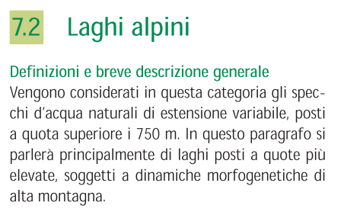
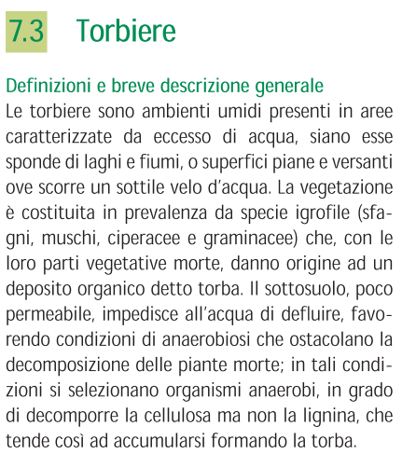
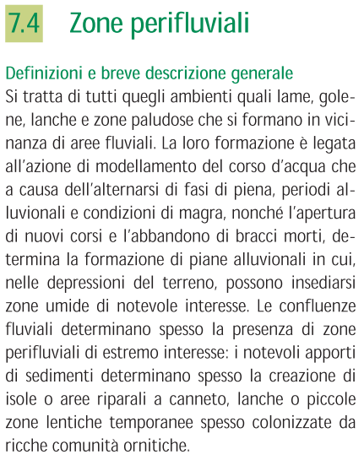

Slide 3
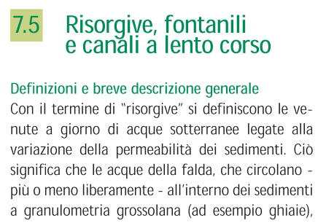

Slide 4
Gestione idrologica
Aspetto più importante nella gestione delle zone umide
Agricoltura (anche tradizionale) tende a drenare le zone umide
Ricostituire l’idrologia tipica del sistema

Slide 5
Gestione idorologica: quantità
Precipitazione
Corsi d’acqua
Corsi d’acqua
Movimenti di falda
Movimenti di falda
Input e output

Slide 6
Gestione idrologica: qualità
Eutrofizzazione: Aspetto importante nella gestione di molte aree umide
1. Gestione del pascolo
2. Gestione della aree circostanti: run-off da agricoltura
Nutrienti
Inquinanti (fitofarmaci, sale…)

Slide 7
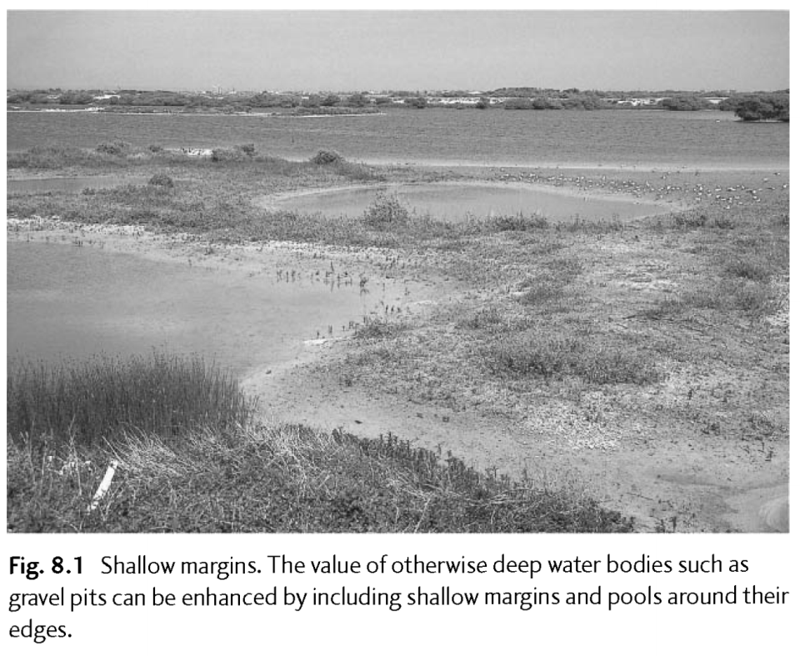
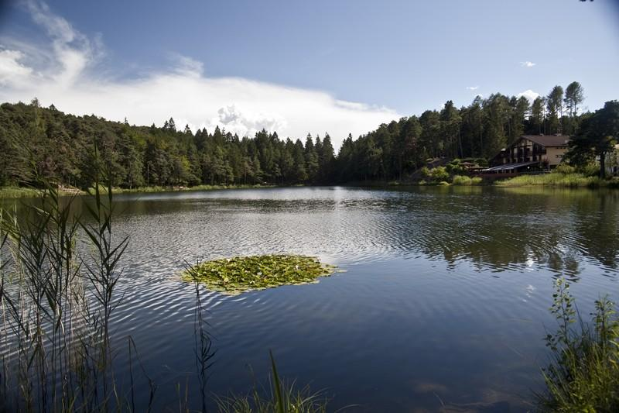
Laghi e corpi idrici profondi
1. Ridurre la pendenza della sponde
2. Creare isole per la nidificazione

Slide 8
Laghi e corpi idrici poco profondi
1. Aumentare la disponibilità di cibo modificando i livello dell’acqua (alternare il livello idrico)
2. Creare un mosaico di acqua libera poco profonda e fango
3. Aumentare l’eterogeneità delle condizioni

Slide 9
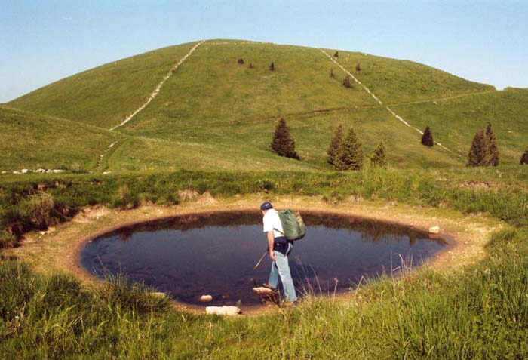
Pozze temporanee
1. Mantenere lo stesso regime idrico storico
Attenzione al pascolo eccessivo
Mantenere delle sponde poco pendenti

Slide 10
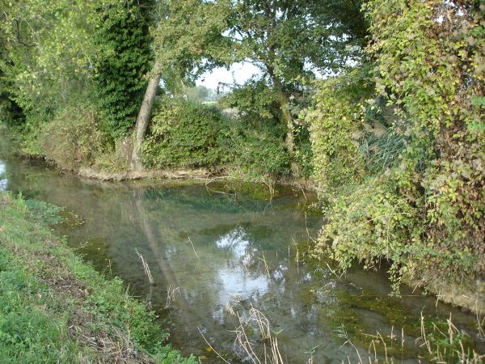
Canali e stagni permanenti
Principali habitat umidi relitti nelle zone ad agricoltura intensiva
1. Rimuovere periodicamente la vegetazione acquatica (parte)
2. Modificare la profondità
3. Rimuovere la vegetazione da parte delle sponde

Slide 11
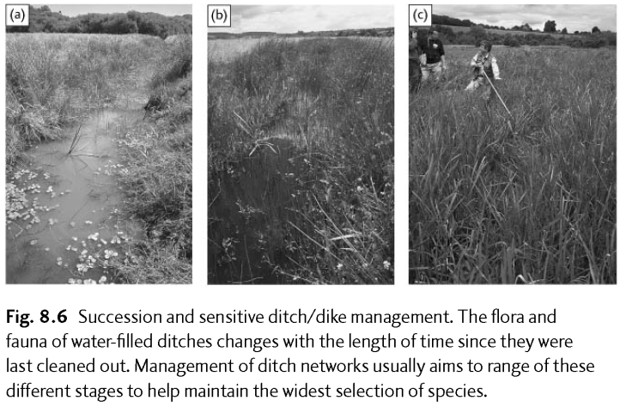
Laghi e corpi idrici poco profondi
1. Ridurre la dominanza di ciperacee e graminacee ricreando un disturbo

Slide 12
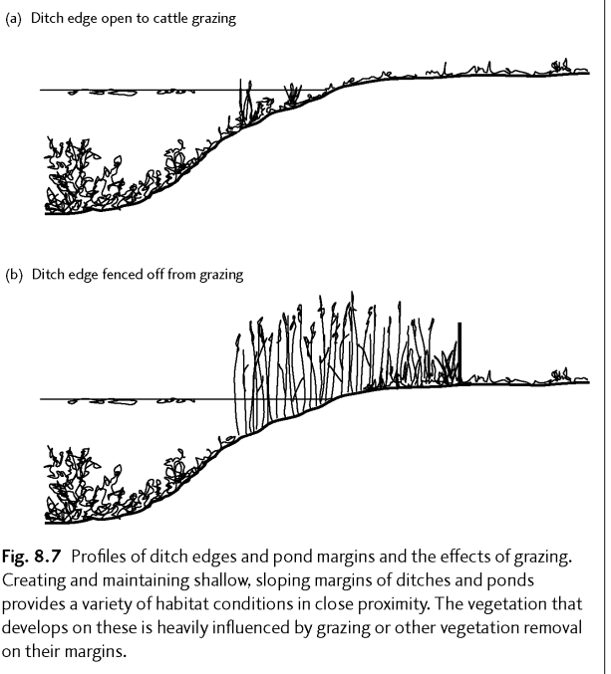
Laghi e corpi idrici poco profondi
2. Modificare il profilo della sponda
Spesso ci interessa ridurre la pendenza
Creare eterogeneità nelle profondità

Slide 13
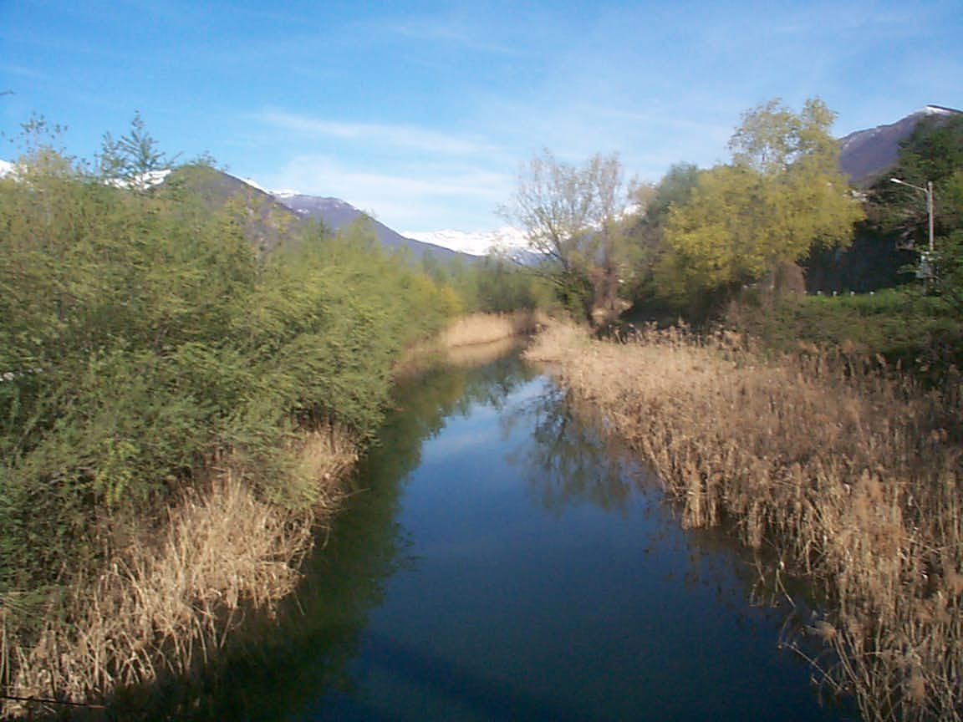
Laghi e corpi idrici poco profondi
3. Gestione della vegetazione delle sponde
Copertura di grandi erbe e canneti
Taglio o pascolo sulle sponde (settori con diverse gestione in lunga rotazione)
PROBLEMA DELLE SPECIE INVASIVE

Slide 14
Le torbiere
Da eutrofiche a mesotrofiche
Le torbiere soligene
Le torbiere topogene
Le torbiere ombrogene
Acidofile
Collegamento
alla falda
Basifile
Solo precipitazione

Slide 15
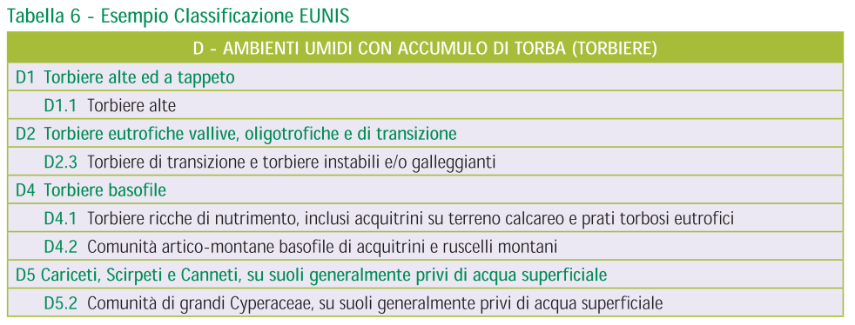
Le torbiere
Classificazione Natura 2000

Slide 16
Torbiere basse
Aspetti fondamentali nella gestione:
1. Regolare il regime idrico annuale
2. Mantenere il mosaico desiderato dei diversi tipi di vegetazione (Spesso mosaico complesso di vegetazioni a scala molto piccola)
3. Mantenere la struttura della vegetazione desiderata all’interno di ogni habitat

Slide 17
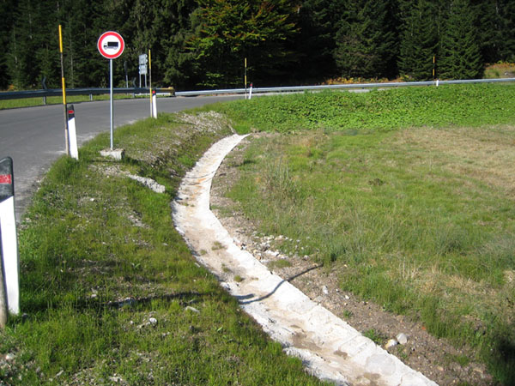
Torbiere basse
1. Regolare il regime idrico annuale
Problema comune a molte torbiere: bonifica e progressivo prosciugamento
Attenzione alle canalette di drenaggio!
In montagna: Attenzione alle strade (inquinamento da sale!)

Slide 18
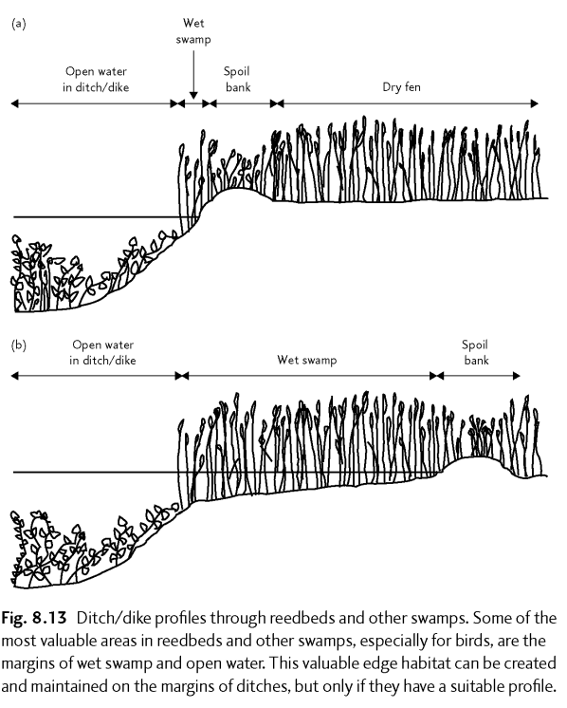
Torbiere basse
2. Mantenere il mosaico desiderato
Piccoli interventi possono avere grandi effetti

Slide 19
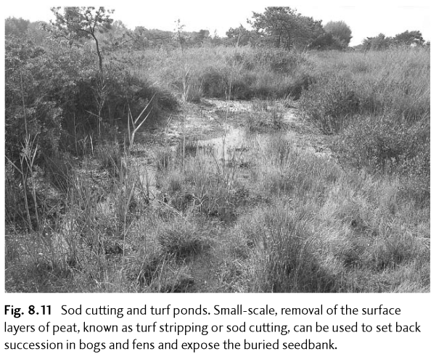
Torbiere basse
2. Mantenere il mosaico desiderato
Piccole aperture e rimozione superficiale di torba fermano la successione

Slide 20
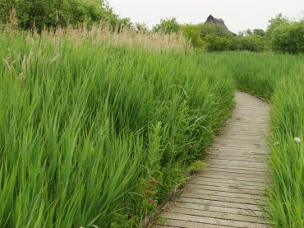
Torbiere basse
2. Mantenere il mosaico desiderato
Molte aree umide sono in successione!
Necessità di introdurre un disturbo:
Storicamente erano gestite in modo estensivo: taglio e pascolo

Slide 21
Torbiere basse
Rimozione della vegetazione
Rispetto alla non gestione:
-Aumenta il numero di specie limitando la dominanza delle piante più competitive
-Previene l’accumulo di lettiera e l’innalzamento del piano di campo
-Riduce la ri-colonizzazione di alberi e arbusti

Slide 22
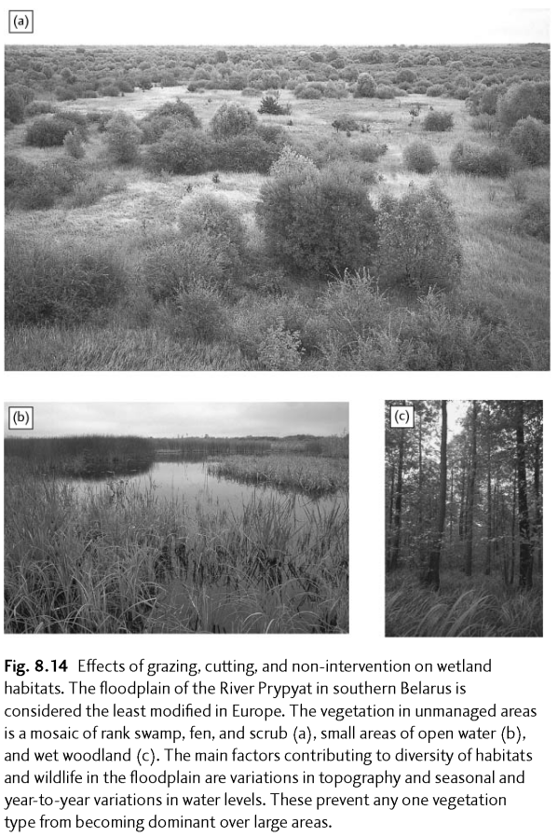
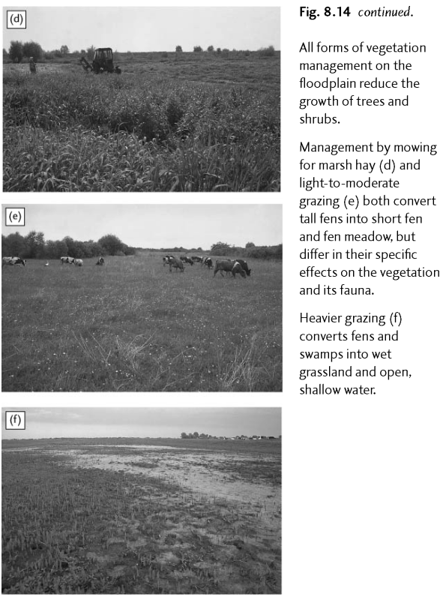
Torbiere basse: rimozione della vegetazione

Slide 23
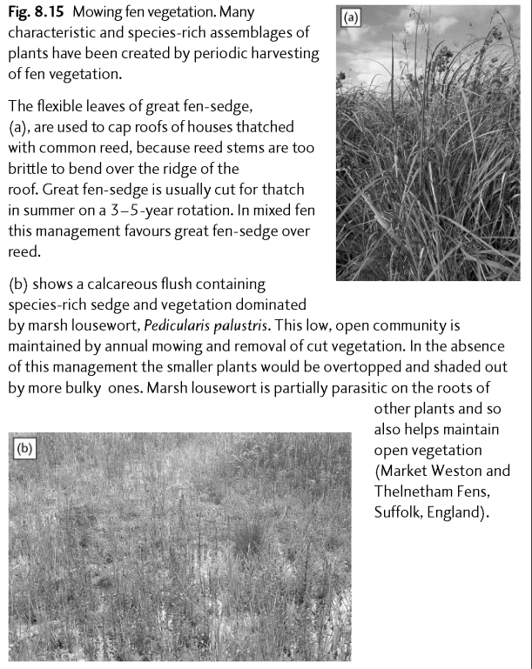
Torbiere basse : rimozione della vegetazione

Slide 24
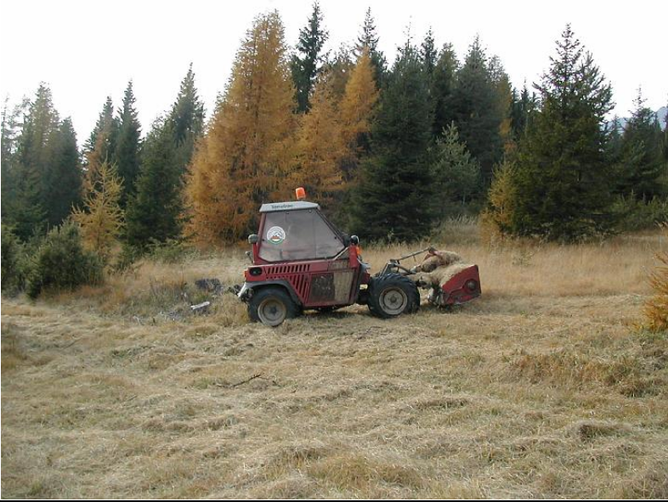
Torbiere basse: rimozione della vegetazione
Taglio: difficoltà di meccanizzazione
Taglio in inverno
Terreno ghiacciato

Slide 25
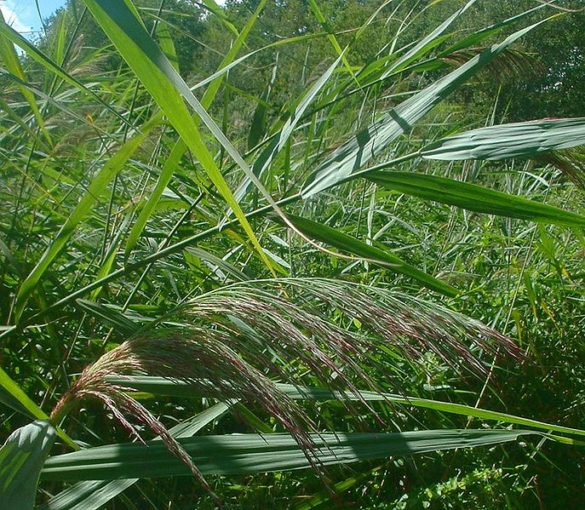
Torbiere basse: rimozione della vegetazione
Taglio: problema principale contenere la cannuccia
Phragmites australis
Paludi: Turni nel taglio del cannetto: c. 5-10 anni (mantenimento)
Torbiere: Turni nel taglio del cannetto: c. 1-2 anni (contenimento)

Slide 26
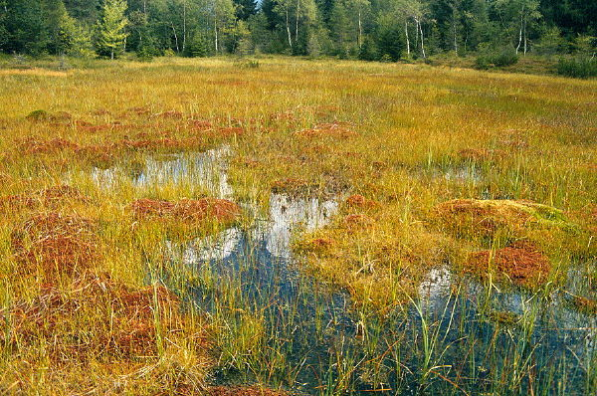
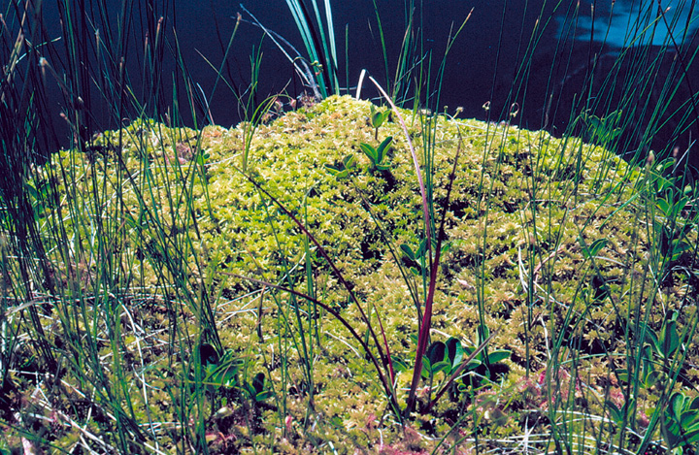
Torbiere alte o di transizione (ombrogene)
Torbiere alte o di transizione
Sfagni
Torbiere alimentate quasi esclusivamente dalle precipitazioni
Gestione molto delicata!

Slide 27
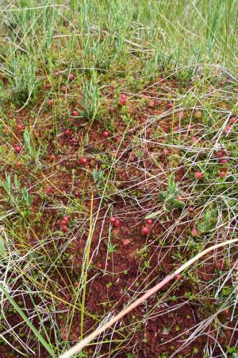
Torbiere alte o di transizione (ombrogene)
1. Mantenere un regime idrico chiuso: evitare drenaggio e run-off di acqua di falda (ricca in ioni)
2. Rimuovere alberi e arbusti

Slide 28
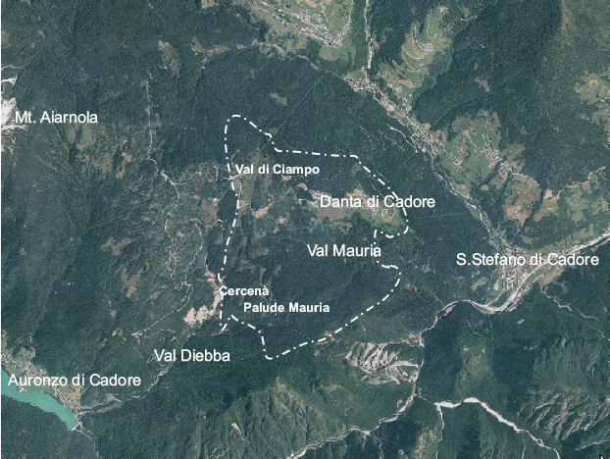
Il caso della torbiera di Danta

Slide 29
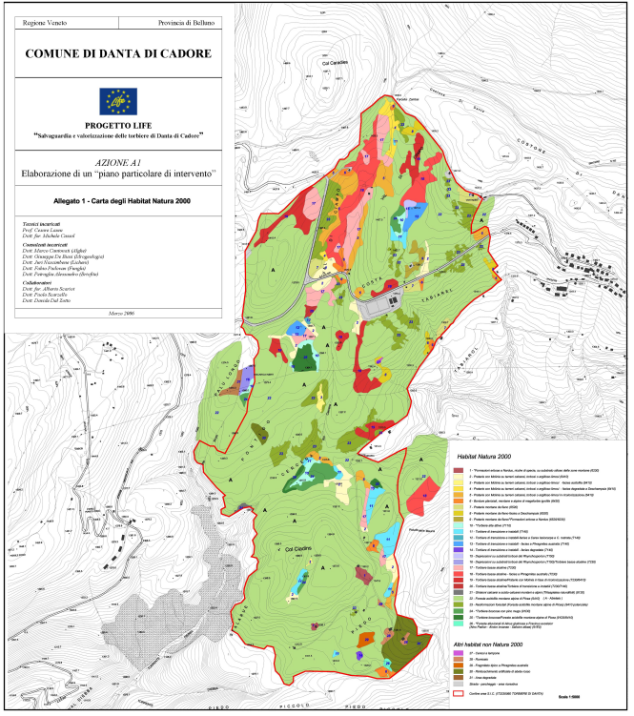
Il caso della torbiera di Danta
Mappa degli habitat
Torbiere alte attive
Torbiere di transizione
Torbiere basse alcaline
Depressioni a Rhynchospora

Slide 30
Il caso della torbiera di Danta
Individuazione delle minacce

Slide 31
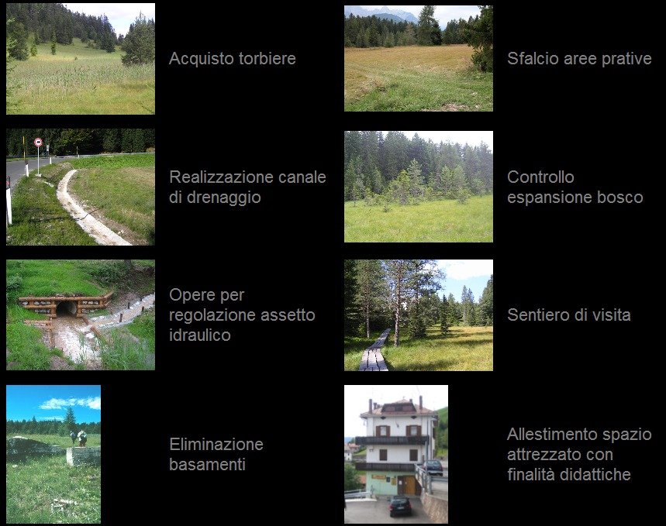
Il caso della torbiera di Danta

Slide 32
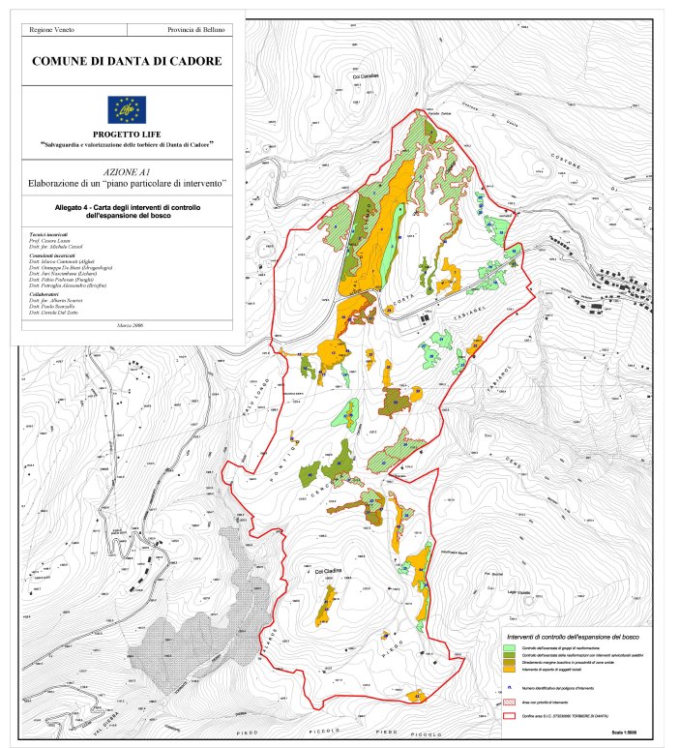
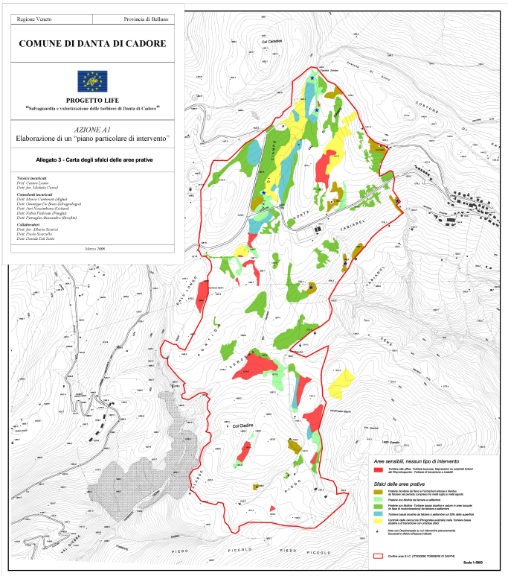
Il caso della torbiera di Danta
Controllo bosco
Sfalci

Slide 33
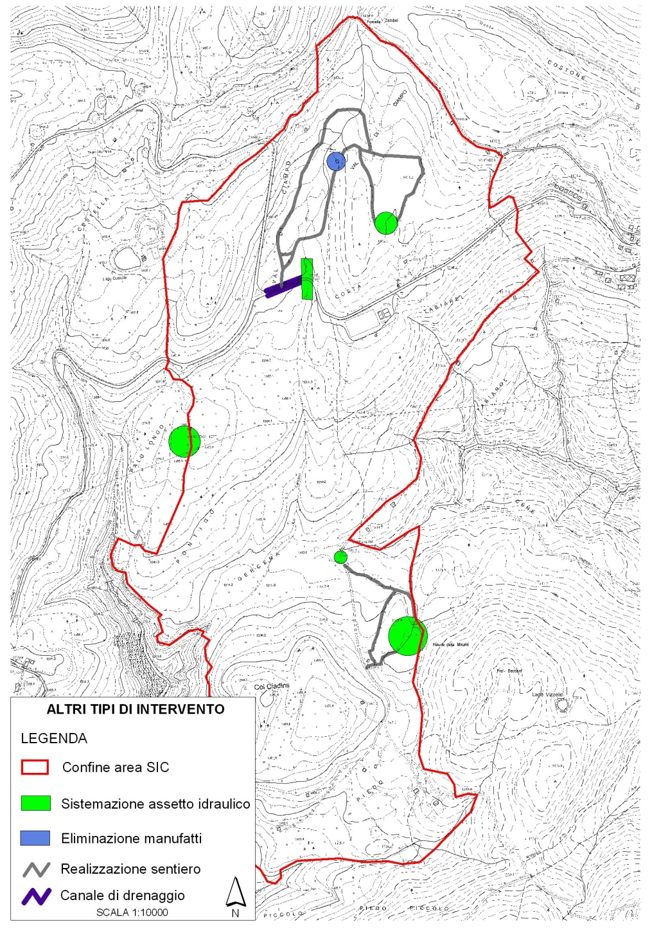
Il caso della torbiera di Danta

